Slide 1
Universidade da Região de Joinville - UNIVILLE
AVALIAÇÃO DE PADRÕES DE ARQUITETURA DE SOFTWARE APLICADOS NO DESENVOLVIMENTO DE E-COMMERCES
Aluno: Renan Miguel Thomas
Orientador: Leanderson André
Defesa do Trabalho de Conclusão de Curso
Bacharelado em Engenharia de Software
Julho / 2024

Slide 2

Sumário
Introdução
Revisão da literatura
Metodologia
Resultados
Conclusão
Referências
2/26

Slide 3

Introdução
Contexto
E-commerces são fundamentais para a realização de transações comerciais pela internet.
Requisitos específicos: Performance, disponibilidade, escalabilidade.
Padrões de arquitetura: Características e comportamento da aplicação
Poucos estudos focam nas especificidades do e-commerce ao avaliar a performance de diferentes arquiteturas.
3/26

Slide 4
Introdução
Problema
Como avaliar a performance de uma arquitetura de software para sistemas de e-commerce?
Objetivo
Avaliar a performance de uma arquitetura de software para sistemas de e-commerce.
4/26

Slide 5
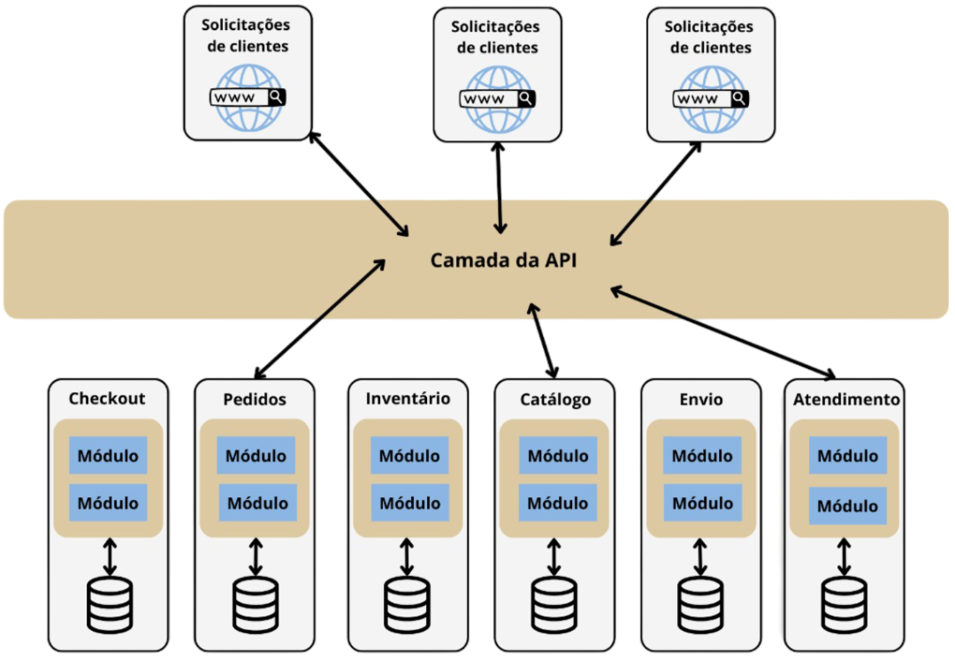
Revisão da literatura
Arquitetura de Microsserviços
5/26

Slide 6
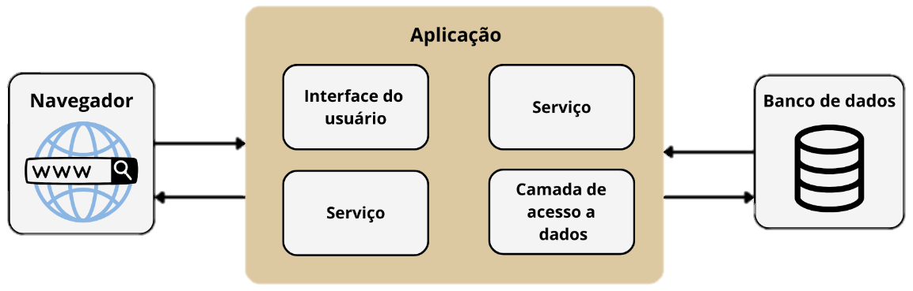
Revisão da literatura
Arquitetura Monolítica
6/26

Slide 7
Revisão da literatura
Requisitos de um e-commerce
Facilitam transações comerciais entre organizações e indivíduos
Objetivos semelhantes ao de um estabelecimento de varejo típico.
Características e demandas:
Alta variabilidade no tráfego
Picos de acesso em períodos promocionais
Tempos de resposta extremamente altos
7/26

Slide 8
Revisão da literatura
Testes de carga
Teste de performance clássico
Abordagem mais próxima do uso real da aplicação
Simulação da interação do usuário com a aplicação.
Replicação de atrasos e pausas durante a entrada de dados.
Respostas humanas às informações fornecidas pelos servidores da aplicação.
8/26

Slide 9
Metodologia
O trabalho foi desenvolvido seguindo um procedimento metodológico de avaliação comparativa com resultados quantitativos, delineado como uma pesquisa experimental. A metodologia foi inspirada no trabalho de Cabane e Farias (2022).
Etapas da metodologia:
Seleção das aplicações.
Seleção das métricas.
Seleção das ferramentas.
Configuração de ambientes.
Configuração dos testes de carga.
Execução dos testes.
Coleta dos dados.
Procedimentos de análise.
9/26

Slide 10
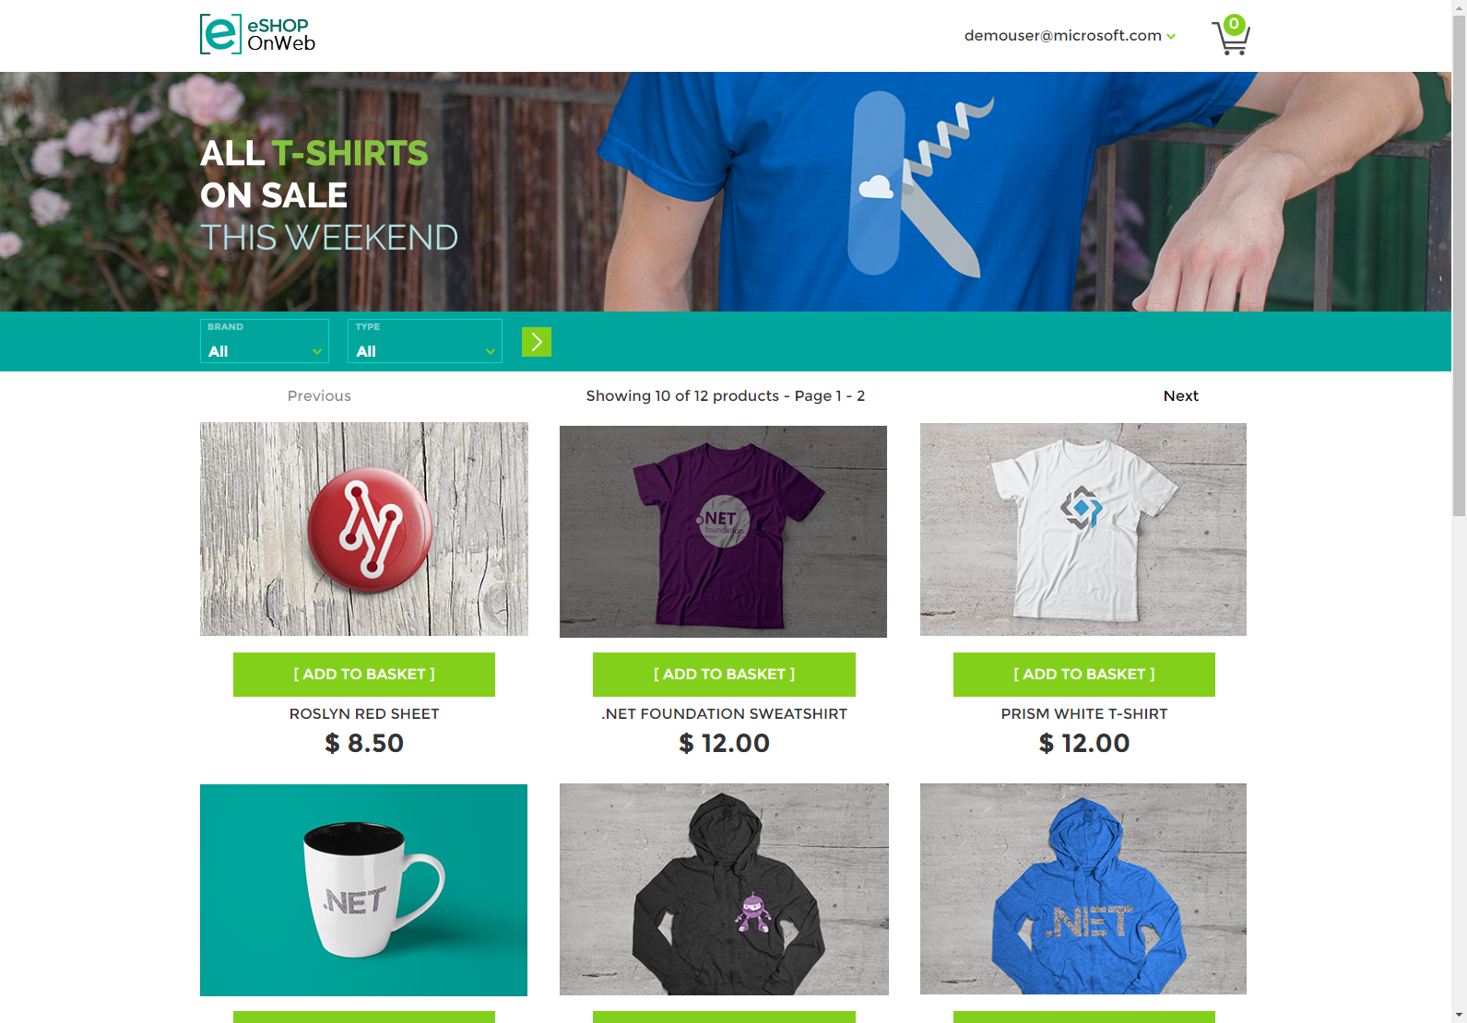

Metodologia
Seleção das aplicações
eShopOnWeb (Arquitetura Monolítica)
Northern Mountains (Arquitetura de Microsserviços)
10/26

Slide 11
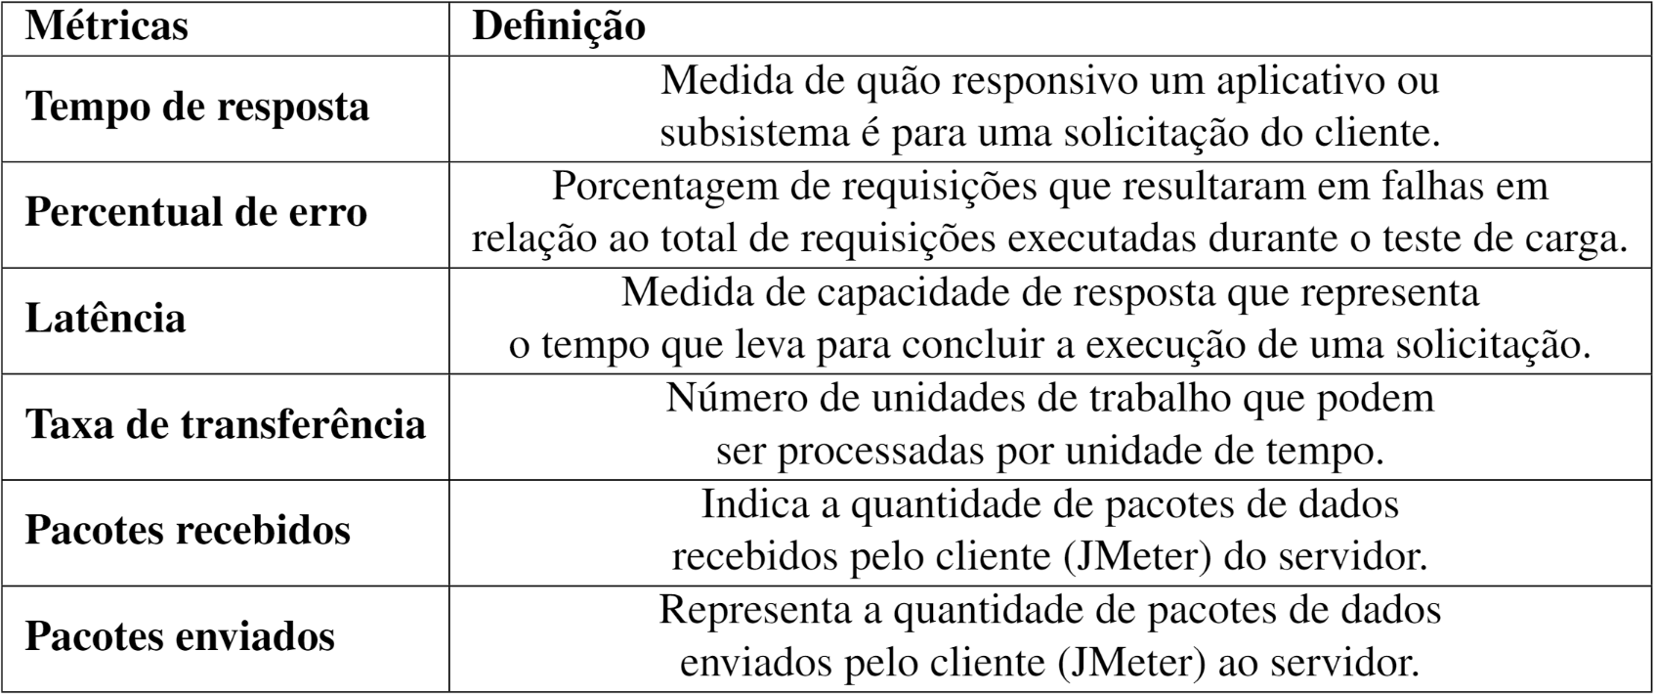
Metodologia
2. Seleção das métricas
11/26

Slide 12
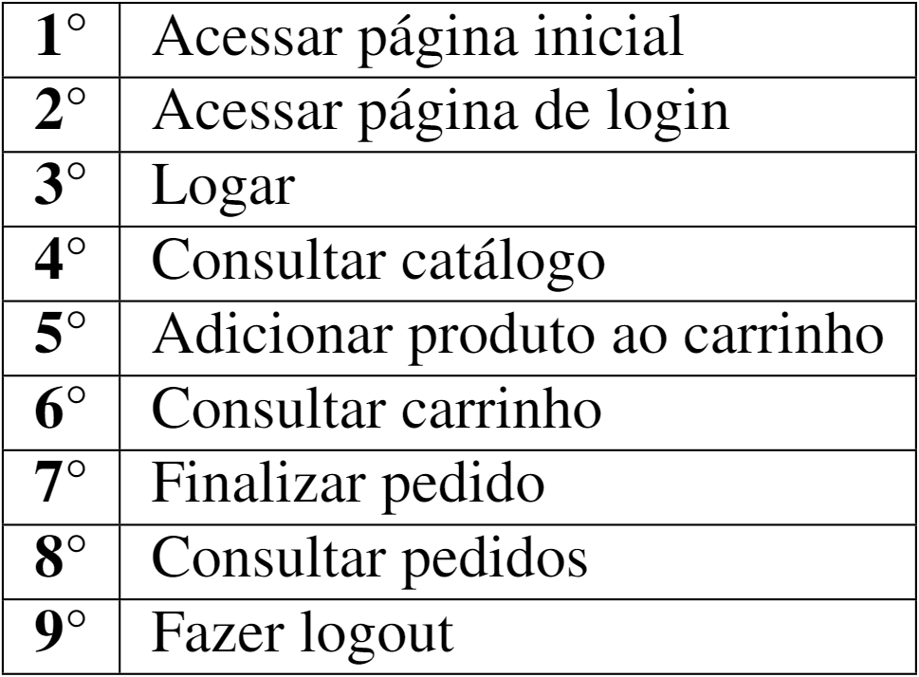


Metodologia
3. Seleção das ferramentas
5. Configuração dos testes de carga
4. Configuração de ambientes
Intel(R) Core(TM) i5-1135G7 2.40GHz
12GB de RAM
Windows 11
Usuários simultâneos: 5, 15, 25, 50, 100 e 125
6. Execução dos testes
7. Coleta dos dados
12/26

Slide 13

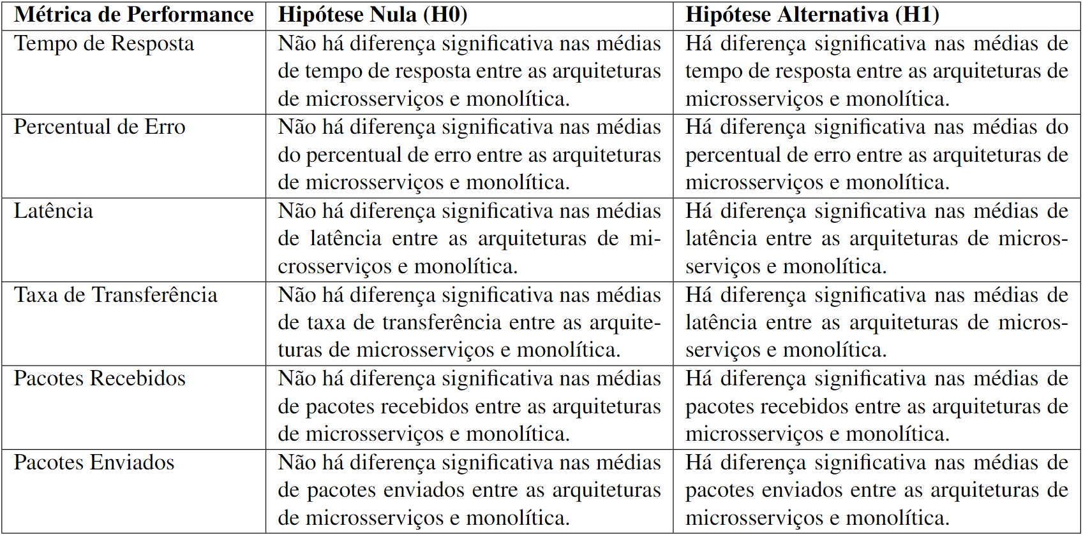
Metodologia
8. Procedimentos de análise
Hipóteses definidas:
Teste de Shapiro-Wilk
Teste de Levene
Testes de Hipóteses:
Teste t de Welch
Teste t de Student
13/26

Slide 14
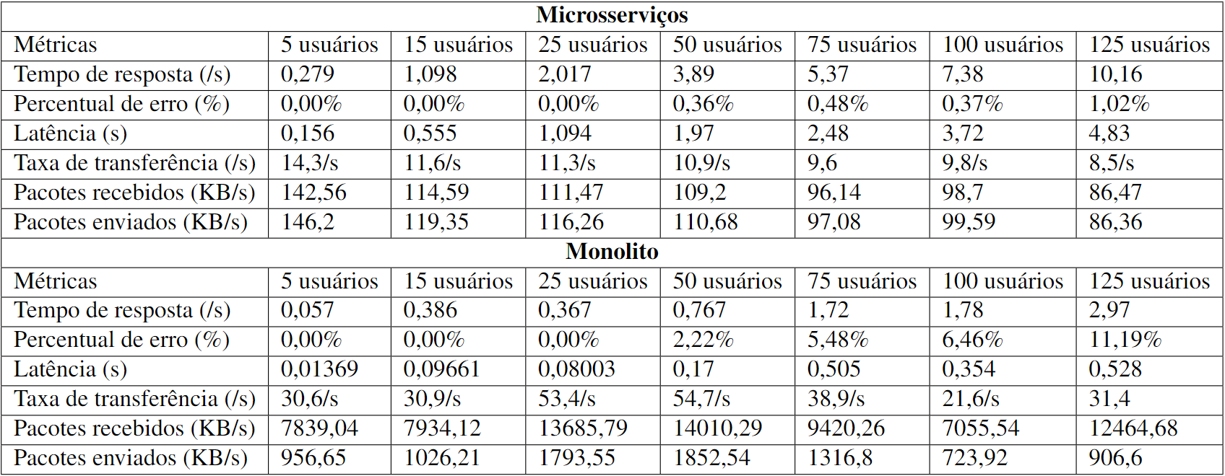
Resultados
Resultados obtidos nos cenários de teste
14/26

Slide 15
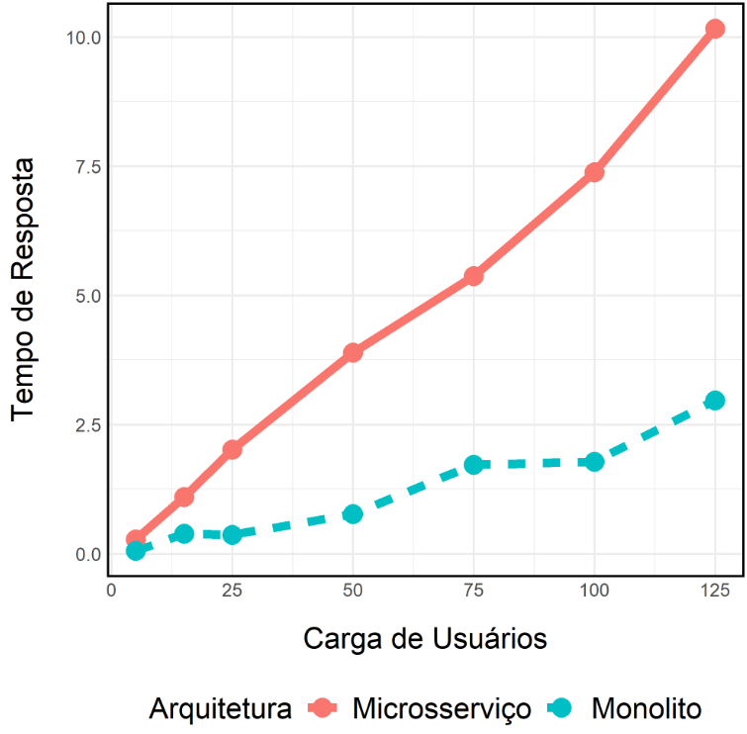
Resultados
Resultados: Tempo de resposta x Carga de usuários
Teste t de Welch | Hipótese
0,059 | Nula - H0
15/26

Slide 16
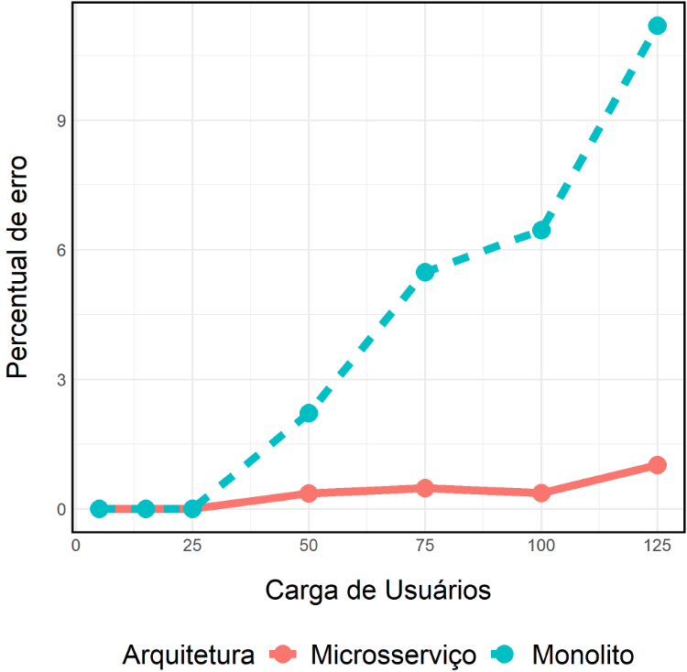
Resultados
Resultados: Percentual de erro x Carga de usuários
Teste t de Welch | Hipótese
0,087 | Nula - H0
16/26

Slide 17
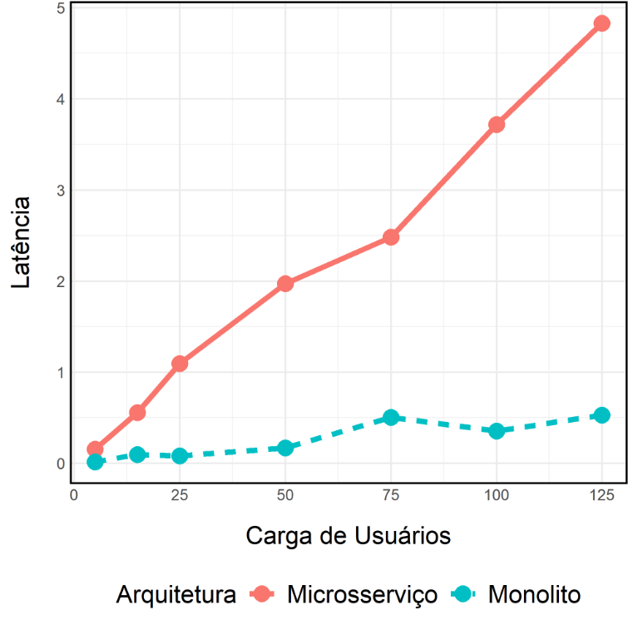
Resultados
Resultados: Latência x Carga de usuários
Teste t de Welch | Hipótese
0,027 | Alternativa – H1
17/26

Slide 18
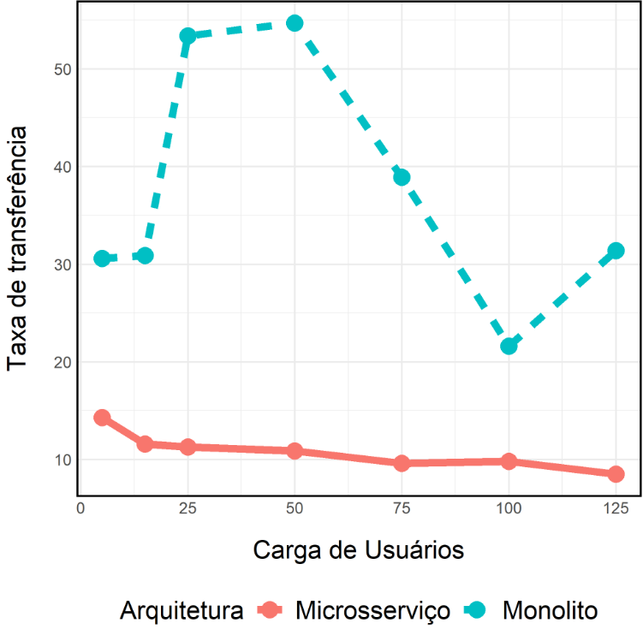
Resultados
Gráfico de Taxa de transferência x Carga de usuários
Teste t de Student | Hipótese
0,0001229 | Alternativa – H1
18/26

Slide 19
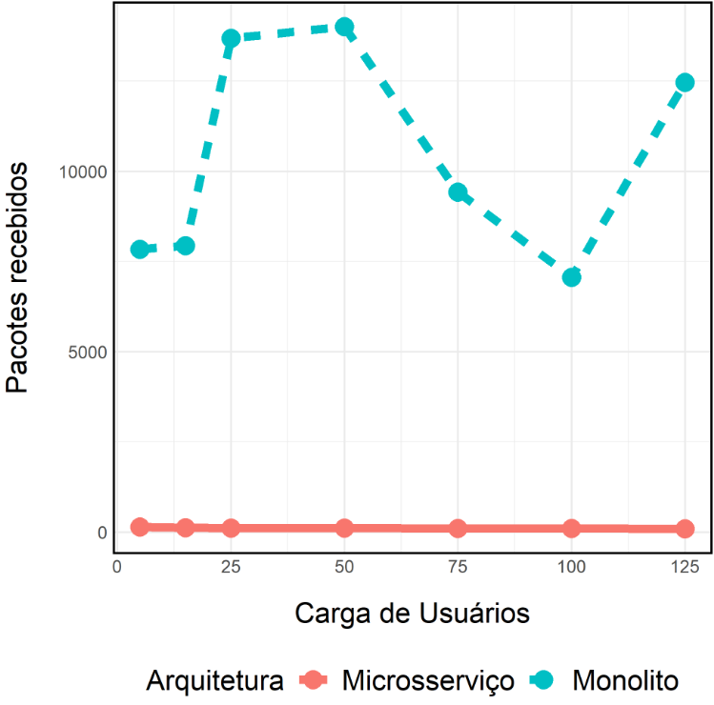
Resultados
Gráfico de Pacotes recebidos x Carga de usuários
Teste t de Welch | Hipótese
0,0000974 | Alternativa – H1
19/26

Slide 20
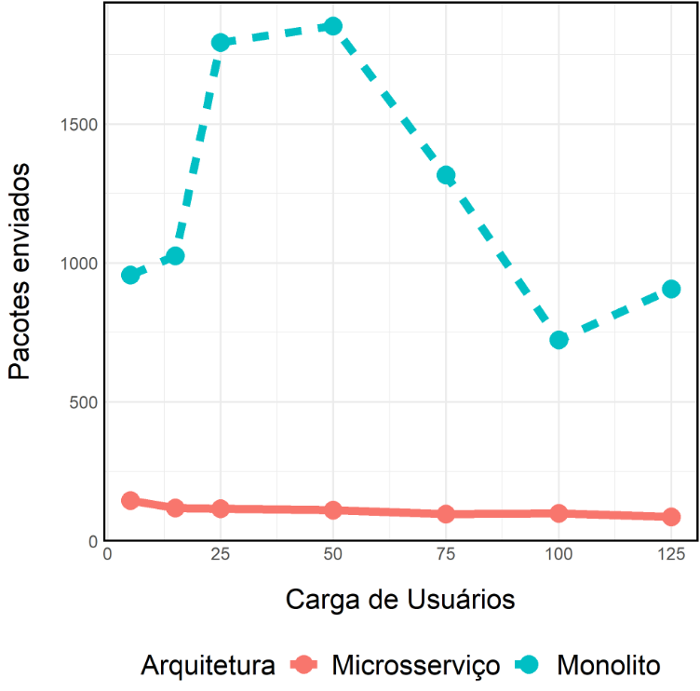
Resultados
Gráfico de Pacotes enviados x Carga de usuários
Teste t de Welch | Hipótese
0,0005654 | Alternativa – H1
20/26

Slide 21
Conclusão
Resultados:
Arquitetura monolítica apresentou melhor performance geral.
Melhor tempo de resposta, latência e taxa de transferência.
Mais pacotes recebidos e enviados.
Observações:
Monolito teve maior percentual de erro em cargas mais altas, mas diferença não significativa.
Trabalhos Futuros:
Considerar novas métricas (uso de CPU e memória).
Aumentar a quantidade de cargas de usuários.
Escalar aplicações na nuvem para dados mais robustos.
21/26

Slide 22
Referências
Amjad, Mahfida et al. (2021). “Web application performance analysis of E-commerce sites in Bangladesh: an empirical study”. Em: International Journal of Information Engineering and Electronic Business 13.2, pp. 47–54.
Apps, .NET Application Architecture - Reference (2017). eShopOnWeb. https : / /
github.com/dotnet-architecture/eShopOnWeb.
Bass, Len, Paul Clements e Rick Kazman (2012). Software Architecture in Practice: Software Architect Practice_c3. Addison-Wesley.
Cabane, Hebert e Kleinner Farias (2024). “On the impact of event-driven architecture on performance: An exploratory study”. Em: Future Generation Computer Systems 153, pp. 52–69.
Al-Debagy, Omar e Peter Martinek (2018). “A comparative review of microservices and monolithic architectures”. Em: 2018 IEEE 18th International Symposium on Computational Intelligence and Informatics (CINTI). IEEE, pp. 000149–000154.
22/26

Slide 23
Referências
Erinle, Bayo (2017). Performance Testing with JMeter 3. Packt Publishing Ltd.
Ford, Neal, Rebecca Parsons e Patrick Kua (2017). Building evolutionary architectures: support constant change. "O’Reilly Media, Inc.".
Fowler, Martin (2015). Monolith First. URL: https : / / martinfowler . com /
bliki/MonolithFirst.html.
Gamma, Erich et al. (1993). “Design patterns: Abstraction and reuse of object-oriented design”. Em: ECOOP’93—Object-Oriented Programming: 7th European Conference Kaiserslautern, Germany, July 26–30, 1993 Proceedings 7. Springer,
pp. 406–431.
Garlan, David e Dewayne E Perry (1995). “Introduction to the special issue on software architecture”. Em: IEEE Trans. Software Eng. 21.4, pp. 269–274
Ingeno, Joseph (2018). Software Architect’s Handbook: Become a successful software architect by implementing effective architecture concepts. Packt Publishing Ltd.
23/26

Slide 24
Referências
Kenneth, CL e Traver Carol Guercio (2019). “E-Commerce 2019: Business”. Em: Technology and Society (15th ed.). Prentice Hall.
Liu, Henry H (2009). Software performance and scalability: a quantitative approach. 15th. John Wiley & Sons.
Maxim, BR e Roger S PRESSMAN (2021). Engenharia de software: uma abordagem profissional.
Molyneaux, Ian (2014). The art of application performance testing: from strategy to tools. "O’Reilly Media, Inc.".
Newman, Sam (2021). Building microservices. "O’Reilly Media, Inc.“
Platform, .NET (2020). eShop. https://github.com/usuario/repositorio. Richards, Mark (2015). Software architecture patterns. Vol. 4. O’Reilly Media, Incorporated 1005 Gravenstein Highway North, Sebastopol, CA . . .
24/26

Slide 25
Referências
Richards, Mark (2015). Software architecture patterns. Vol. 4. O’Reilly Media, Incorporated 1005 Gravenstein Highway North, Sebastopol, CA . . .
Richards, Mark e Neal Ford (2020). Fundamentals of software architecture: an engineering approach. O’Reilly Media.
Richardson, Chris (2018). Microservices patterns: with examples in Java. Simon e Schuster.
Sommerville, Ian (2011). “Engenharia de software, 9a”. Em: São Palo, SP, Brasil, p. 63.
25/26

Slide 26
Universidade da Região de Joinville - UNIVILLE
AVALIAÇÃO DE PADRÕES DE ARQUITETURA DE SOFTWARE APLICADOS NO DESENVOLVIMENTO DE E-COMMERCES
Aluno: Renan Miguel Thomas
Orientador: Leanderson André
Defesa do Trabalho de Conclusão de Curso
Bacharelado em Engenharia de Software
OBRIGADO!
Julho / 2024

